Slide 1
Посмотрите предложенные фрагменты и ответьте на вопросы:

Slide 2
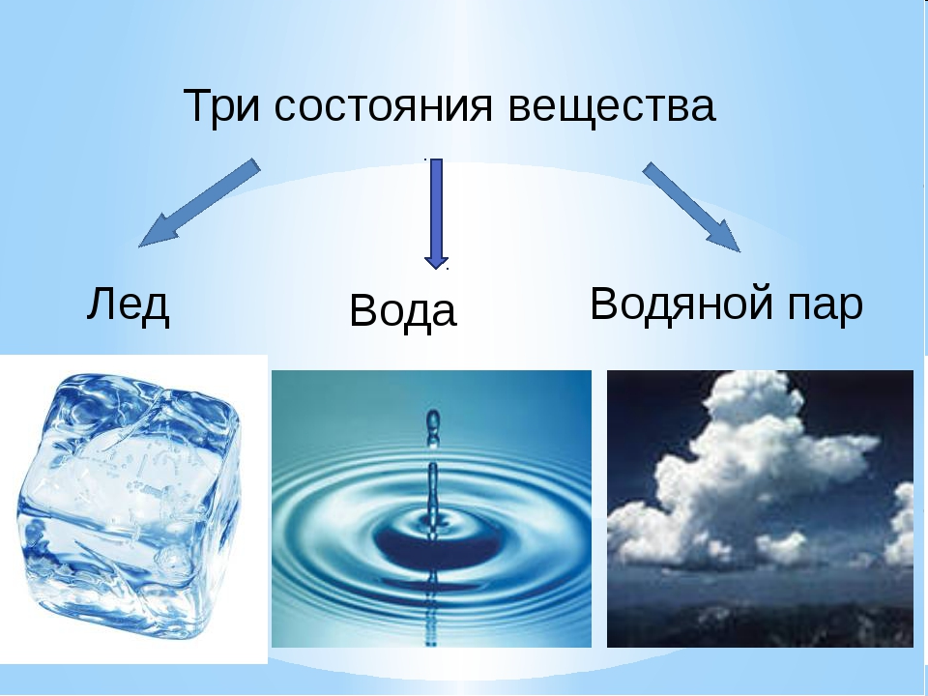
1. В каких агрегатных состояниях может находиться вещество?

Slide 3
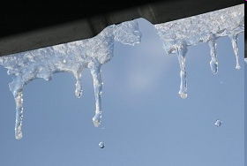
2. Переход вещества из твердого состояния в жидкое называется…?

Slide 4
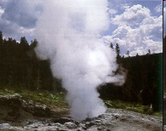
3. Переход вещества из жидкого состояния в газообразное называется…?

Slide 5
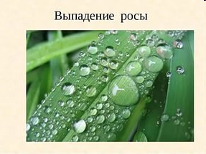
4. Переход вещества из газообразного состояния в жидкое называется…?

Slide 6
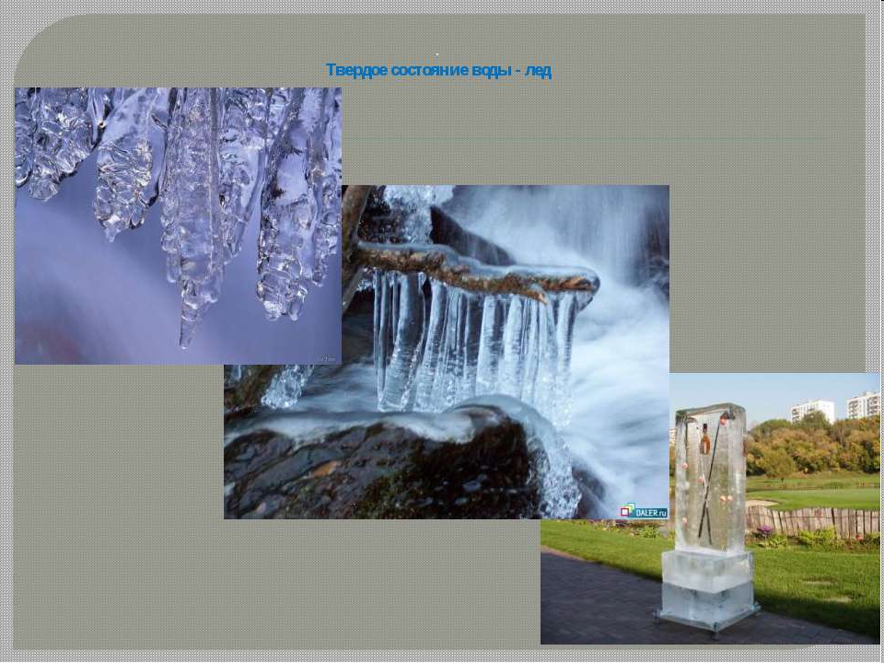
5. Переход вещества из жидкого состояния в твердое называется…?

Slide 7
Используя ответы, сформулируйте тему занятия.

Slide 8
Физика в природе

Slide 9
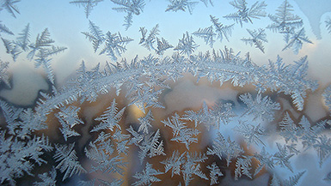
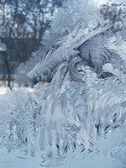
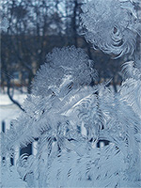
1. Доводилось ли вам наблюдать, как зарождаются
ледяные рисунки на оконных стеклах?
Оказывается, очень часто самые первые кристаллы льда появляются на оконных стёклах не произвольно, не где попало, а вдоль царапин, микротрещин и других дефектов, которые всегда есть на стёклах. Такие ледяные кристаллы как бы визуализируют эти невидимые или почти невидимые дефекты.
Явление, о котором идёт речь, наблюдается не только зимой при замерзании оконных стёкол, но и во многих случаях при конденсации паров или при осаждении какого-либо вещества на поверхности аморфного или кристаллического твёрдого тела с нарушенной структурой поверхности. Это явление называется декорированием

Slide 10
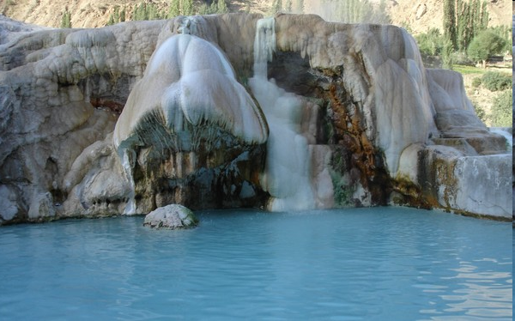
А теперь попробуйте объяснить явление из произведения К.Г.Паустовского:
«Есть очень насыщенные минеральные источники. Стоит положить в такой источник ветку или гвоздь, что угодно, как через короткое время они обрастут множеством белых кристаллов и превратятся в подлинное произведение искусства».

Slide 11
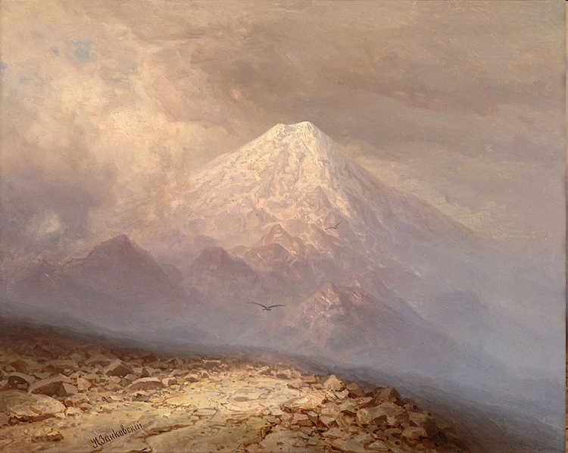
2.Куда девается снег, выпадающий на горах выше снеговой линии?

Slide 12
Снег превращается в фирн, а затем в лёд, в результате чего образуются ледники (происходит уплотнение снежного покрова, верхний слой на солнце подтаивает). Под собственной тяжестью ледники «сползают» со склонов вниз, пересекают снеговую линию, тают и дают начало горным рекам.
Снеговая линия – уровень земной поверхности, выше которого накопление твёрдых атмосферных осадков преобладает над их таянием и испарением. Михаил Васильевич Ломоносов называл её линией вечной зимы. Чем дальше от экватора, тем ниже эта линия.
Фирн (немецкий язык firn – прошлогодний, старый), крупнозернистый уплотнённый снег, состоящий из связанных между собой ледяных зёрен. Фирн является переходной стадией между снегом и льдом.

Slide 13
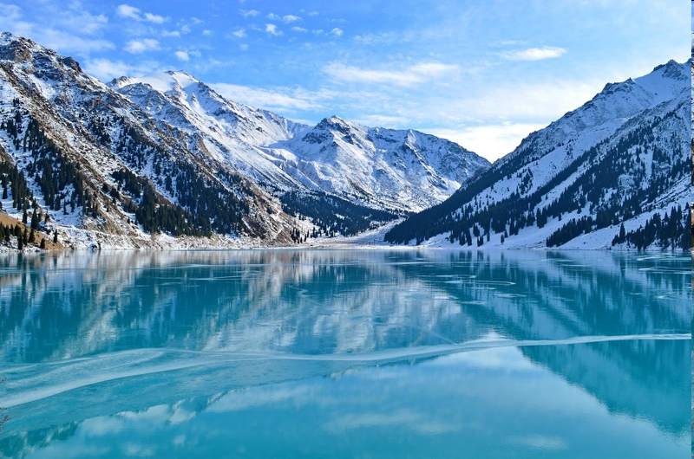
3.Пресная вода замерзает при 0°C. А знаете ли вы, что в Казахстане есть озеро, одна часть которого замерзает только при сильных морозах, в то время как другая – при 0°C. Что это за озеро и чем это объяснить?

Slide 14
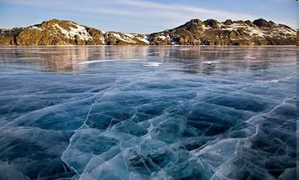
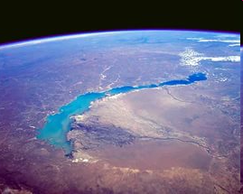
Это озеро Балхаш. Его западная более пресная часть, замерзает при 0°C, а восточная, более солёная замерзает при более низких температурах. Различие в солёности его западной и восточной частей происходит из-за того, что далеко вдающиеся в озеро полуострова чуть ли не полностью перегораживают его в средней части и препятствуют смешиванию вод. А потому западная часть озера, куда впадает река Или, более пресная, чем восточная.

Slide 15
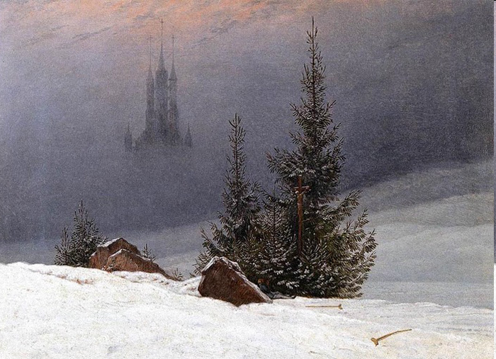
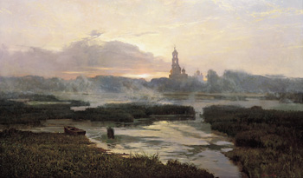
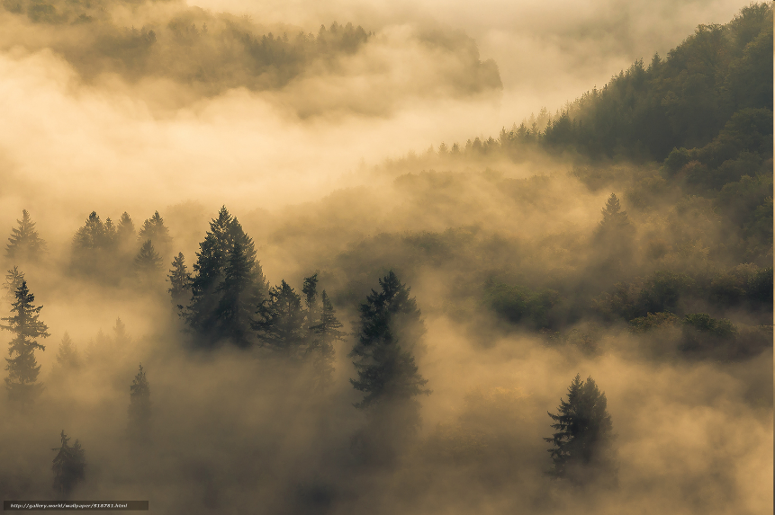
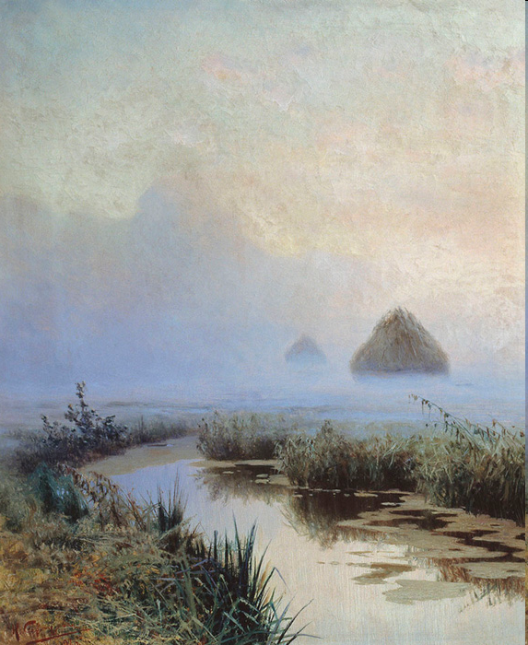
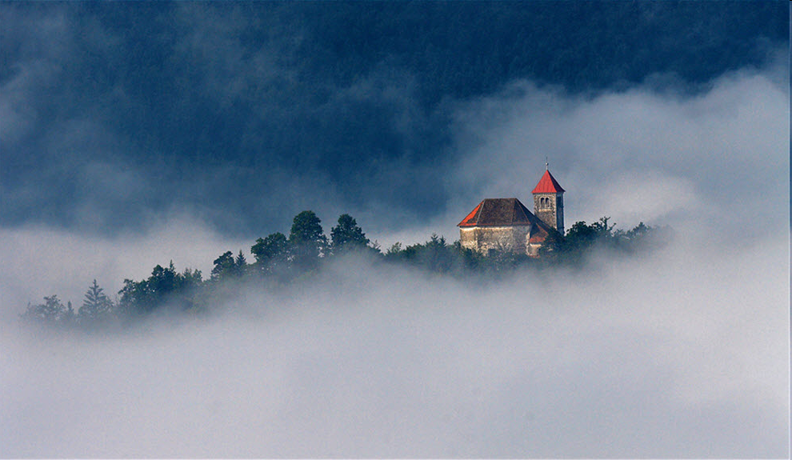
4.Всегда ли туман одинаковый?

Slide 16
Туман – скопление мелких водяных капель или ледяных кристаллов, или тех и других в приземном слое атмосферы (иногда до высоты в несколько сотен метров), понижающее горизонтальную видимость до 1 км и менее.
Туман образуется в результате конденсации или сублимации водяного пара на аэрозольных (жидких или твёрдых) частицах, содержащихся в воздухе (так называемых ядрах конденсации). Туман из водяных капель наблюдается главным образом при температурах воздуха выше –20°C, но может встречаться даже и при температурах ниже –40°C. При температуре ниже –20°C преобладают ледяные туманы. Они состоят из мельчайших ледяных кристалликов, имеющих форму столбиков. Число кристаллов в кубическом сантиметре ледяного тумана обычно меньше 100. Поэтому ледяные туманы, как правило, не бывают очень густыми.
Фридрих Каспар писал: «Местность, окутанная туманом, кажется шире, возвышеннее, она обостряет фантазию, мы с нетерпением чего-то ждём — словно видим перед собою девушку, которая с ног до головы укутана в шубы». В «Зимнем пейзаже с церковью» три башни готического храма, как будто повисшие в синеватой мгле тумана, кажутся воздушным замком или призрачными тенями трёх елей, растущих на переднем плане. Величие Средневековья уходит в небытие, как бы говорил художник, чудеса остались только в мире природы. Ели тоже подобие храма: в их хвое спрятано распятие, перед которым горячо молится калека, отбросивший костыли.
Видимость в тумане зависит от размеров частиц, образующих туман, и от его водности (количества сконденсированной воды в единице объёма). Радиус капель тумана колеблется от 1 до 60 мкм. Большинство капель имеет радиус 5–15 мкм при положительной температуре воздуха и 2–5 мкм при отрицательной температуре. Тёплый туман состоит из более «толстых» капелек, холодный – из «худосочных» :-) Не только размеры капель определяют водность туманов, но и то, ка плотно они «упакованы». Водность тумана обычно не превышает 0,05–0,1 г/м3, но в отдельных плотных туманах может достигать 1–1,5 г/м3. Количество капель в 1 см3 колеблется от 50–100 в слабых туманах и до 500–600 в плотных. В очень плотных туманах видимость может понижаться до нескольких метров.
Если в тумане преобладают капли-карлики (радиусом менее 1 мкм), то говорят, что это не туман, а дымка. Если же они так велики, что видны невооружённым глазом, то это морось.

Slide 17
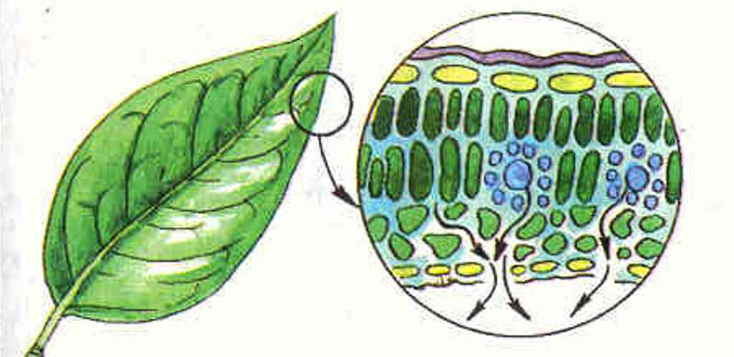
5.Происходят ли изменения агрегатных состояний вещества в живой природе?
Живые организмы примерно до 80% состоят из воды. Главная масса воды в растениях испаряется в воздух листьями.
На нижней стороне листа расположены особые клетки – устьица. Внутри листа вода по межклетникам проходит к устьицам и испаряется через них.
Испарение зависит от условий окружающей среды и состояния устьиц. У некоторых растений устьица открыты только днём, а на ночь закрываются. При недостатке воды устьица таких растений закрываются даже днём и выделение водяного пара из листьев в воздух прекращается. В благоприятных условиях устьица открываются снова.

Slide 18
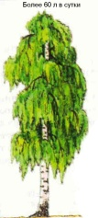
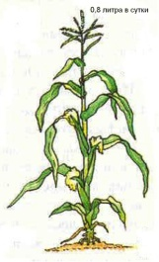
Разные растения испаряют разное количество воды. Так кукуруза за сутки испаряет 0,8л воды, капуста – 1 л, а берёза – больше 60 л воды. При разных условиях одно и то же растение испаряет разное количество воды. Например, в пасмурную погоду воды испаряется меньше, чем в солнечный день. При сильном сухом ветре испарение идёт сильнее, чем в тихую погоду.
Испарение способствует передвижению воды в растении. Благодаря испарению вода поступает через корни по стеблю в листья. В жаркие дни растениям грозит опасность перегрева от солнечных лучей. При испарении же листья охлаждаются, и растение не перегревается.

Slide 19
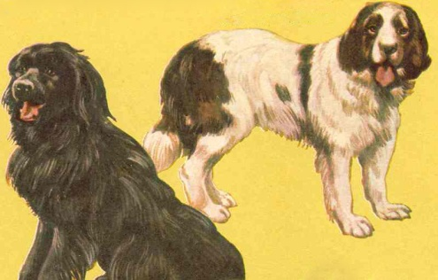
Опасность перегрева в жаркие дни грозит не только растениям, но и животным. Поэтому, защищаясь от перегрева, и животные, и человек потеют, то есть тоже испаряют воду. В нашей коже есть потовые железы, через кожные поры этих желёз происходит выделение воды, которая испаряясь, охлаждает наш организм, не давая ему перегреваться даже в самую большую жару.
Наверное, вы все видели собак с открытой пастью и сильно высунутым языком. Так собаки защищаются от перегрева. Ведь у них нет потовых желёз в коже, поэтому обильно выделяющаяся слюна, испаряясь с языка, охлаждает организм собаки.

Slide 20
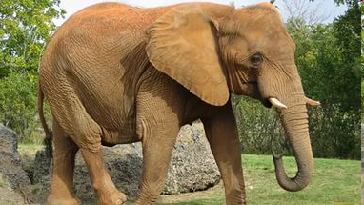
Как вы думаете, зачем слону нужны такие большие уши?

Slide 21
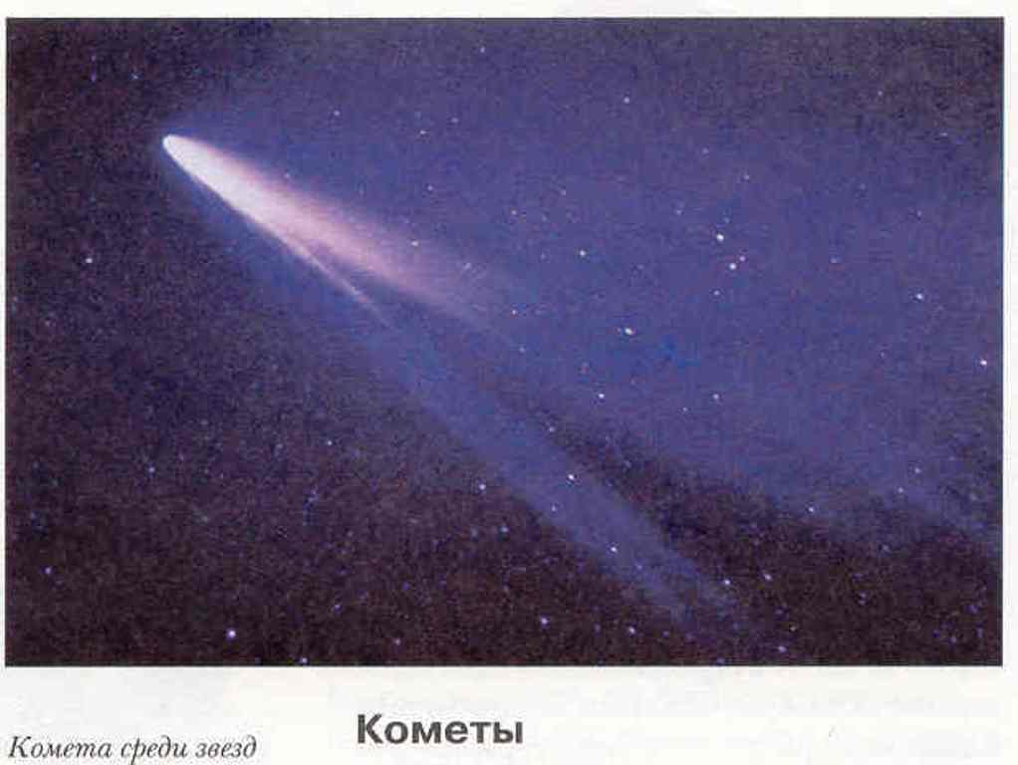
6. Откуда у кометы хвост?
Кометы – это небесные тела, движущиеся вокруг Солнца по очень вытянутым орбитам. С приближением к Солнцу у них образуется огромный газовый хвост. Хвост возникает за счет того, что ядро кометы под действием солнечных лучей начинает интенсивно испаряться, поскольку состоит из водяного пара с примесью пыли. Идет процесс сублимации (переход вещества из твёрдого состояния в газообразное без пребывания в жидком состоянии) ледяного ядра кометы. Выкипающее вещество сдувается с ядра солнечным ветром, поэтому хвост направлен от Солнца, а не вдоль траектории кометы, так что хвост иногда движется даже перед кометой.

Slide 22
Гонка за лидером
1.Если мокрой рукой взяться на сильном морозе за массивный металлический предмет, то рука примерзает к металлу так сильно, что можно повредить кожу, отрывая её. Объясните явление. Почему мокрая рука не примерзает на морозе к деревянным предметам?
2.Почему в не отапливаемых овощехранилищах в целях предохранения овощей от замерзания устанавливают большие кадки с водой?
3.Что днём растёт в длину, а вечером в толщину? Как образуются сосульки?
4.Разъясните народную примету: «Если Луна ясная – жди мороза».
5.У растений населяющих пустыню листья зачастую недоразвиты, они представляют собой крохотные чешуйки или превращены в колючку (кактусы). Процесс фотосинтеза осуществляется в зелёных – массивных стеблях растений. Поясните меры «предпринятые» растениями для минимальной потери влаги.
6.Объясните, почему при образовании тумана ощущается увеличение температуры воздуха?
7.Как будите готовить хрустящий картофель, – накрывая сковородку крышкой или нет? Почему?
8.Зачем пчелы в сухие и жаркие дни развешивают капельки воды на верхних стенках улья?
9.Почему огурец всегда на 1-2С холоднее окружающей среды?
10.Почему листья пустынных растений покрыты как пухом густыми серебристыми волосками?
11.О каком природном явлении говорится в загадке: «Мостится мосток без топора, без клина, без досок»?

Slide 23
Физика в поэзии

Slide 24
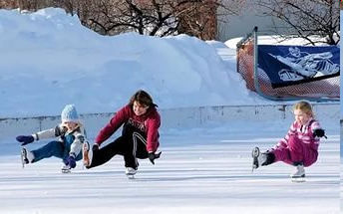
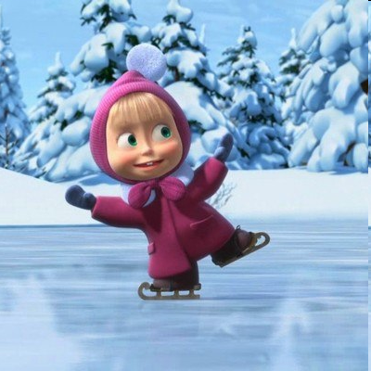
Опрятней модного паркета
Блистает речка, льдом одета.
Мальчишек радостный народ
Коньками звучно режет лёд.
(А.С.Пушкин)
Вопрос.
Почему коньки легко скользят по льду, а по стеклу, поверхность которого более гладкая, на коньках кататься невозможно? Почему коньки скользят по льду тем хуже, чем сильнее мороз?

Slide 25
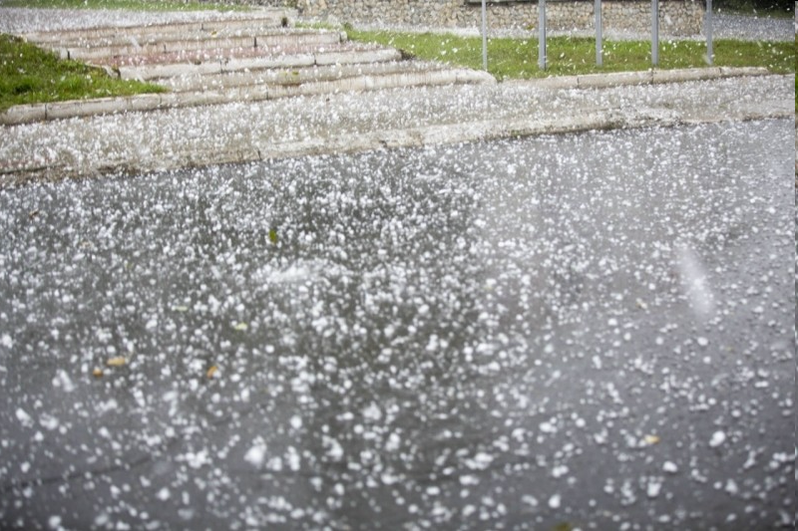
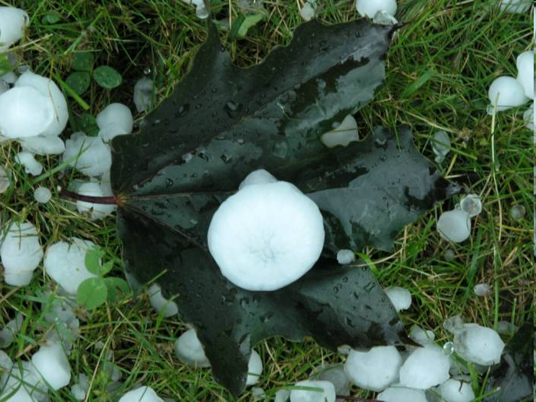
У ног его дымились тучи,
В степи взвивался прах летучий;
Уже приюта между скал
Елень испуганный искал;
Орлы с утёсов подымались
И в небесах перекликались;
Шум табунов, мычанье стад
Уж гласом бури заглушались...
И вдруг на долы дождь и град
Из туч сквозь молний извергались;
(А.С.Пушкин)
Вопрос.
Объясните образование града. В какое время года и в каких широтах наиболее вероятно выпадение осадков в виде града?

Slide 26
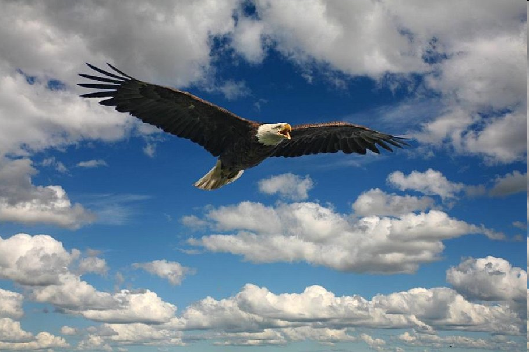
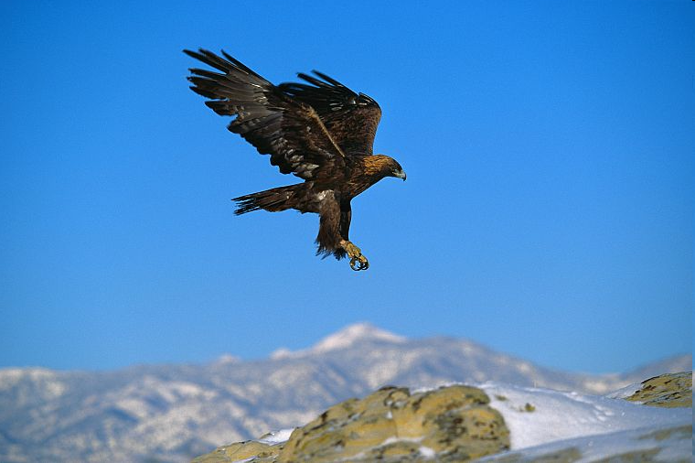
Кавказ подо мною. Один в вышине
Стою над снегами у краястремнины;
Орёл, с отдалённой поднявшись вершины,
Парит неподвижно со мной наравне.
(А.С.Пушкин)
Вопрос.
Объясните, почему орлы, ястребы, коршуны и другие крупные птицы, парящие высоко в небе, могут долго держаться на одной высоте, хотя и не машут при этом крыльями.

Slide 27
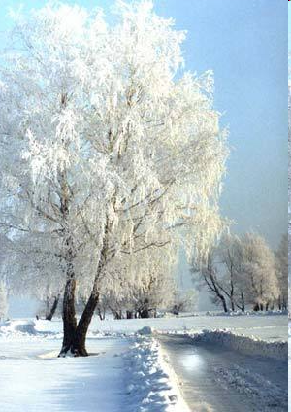
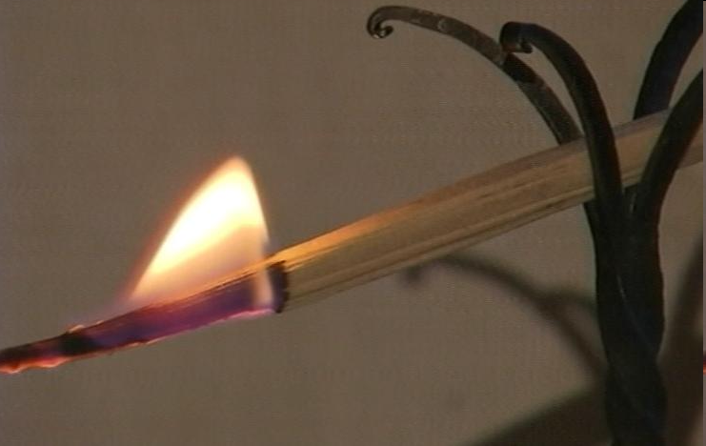
Вся в инее шапка большая,
Усы, борода в серебре
Недвижно стоит, размышляя,
Старик на высоком бугре.
(Н.А.Некрасов)
Вопрос.
Что за «серебро» на усах и бороде старика? И каковы причины его образования?
Все молчит, - лучина с треском
Лишь горит багровым блеском,
Да по кровли ветр шумит.
(А.А.Фет)
Вопрос.
Почему лучина горит с треском?

Slide 28
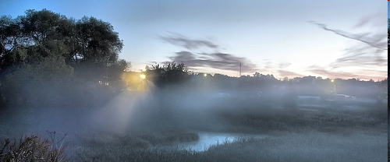
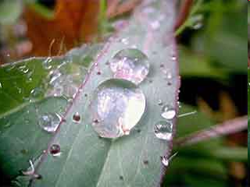
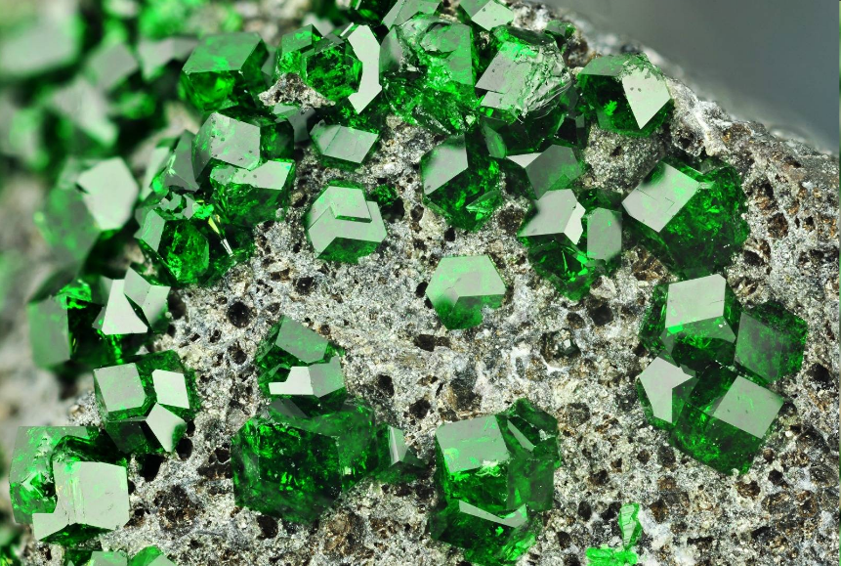
Бледнеет ночь… Туманов пелена
В лощинах и лугах становится белее,
Звучнее лес, безжизненней луна
И серебро росы на стеклах холоднее.
(И.А.Бунин)
Вопрос.
Что такое туман? Как образуется роса?
Глянем поглубже в расселины скал:
Тихо в кристаллах растет минерал.
(И.В.Гете)
Вопрос.
О каком природном явлении здесь говорится?

Slide 29

Рефлексия
  Продолжите фразы:

Slide 30
Домашнее задание
Составить задачи на основе литературных произведений.

